Slide 1
Муниципальное бюджетное дошкольное образовательное учреждение детскийсад №72 «Аленушка» комбинированного вида г. Улан –Удэ Республика Бурятия
Фотоотчёт о проведении акции
«Сохраним леса Байкала»
«Не рубите ёлочку»
Составил презентацию
воспитатель:Казанцева Н.Н.

Slide 2
Хорошо когда на Новый год в каждом доме, в детских садах, на площадях сверкают нарядные ёлочки. Для Новогоднего праздника ёлочки вырубают в лесу, а через несколько дней выбрасывают. Что можно придумать, чтобы в Новый год ёлочка была в каждом доме, и вместе с тем леса оставались не вырубленными.

Slide 3
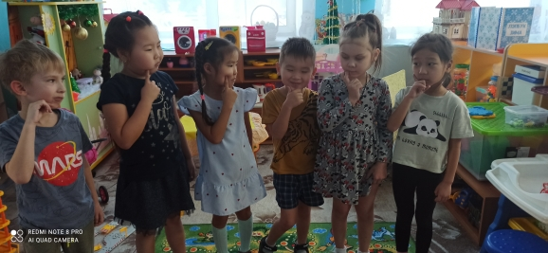
Мы подумали с детьми и решили

Slide 4
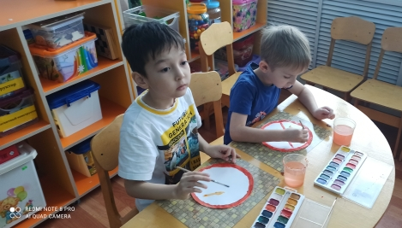
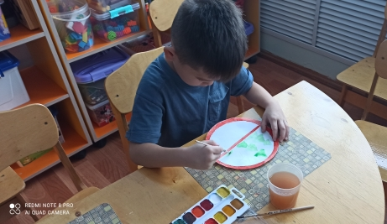
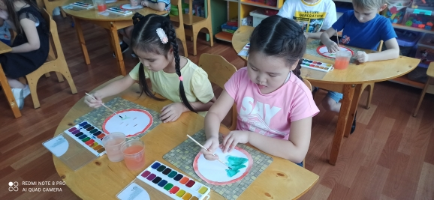
Нарисовали запрещающие знаки

Slide 5
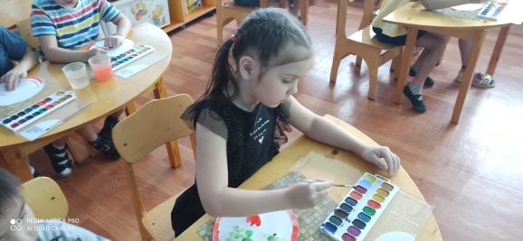
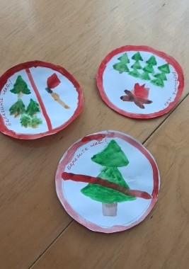
Много леса – не губи.
Мало леса – береги.
Нет леса – посади!

Slide 6
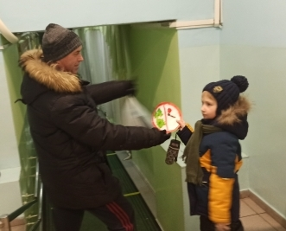
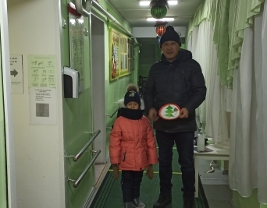
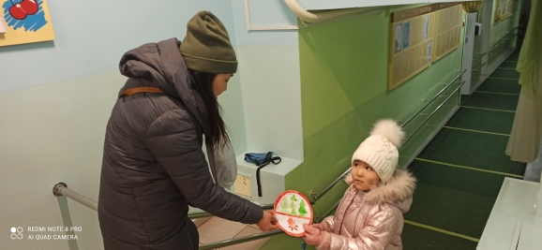
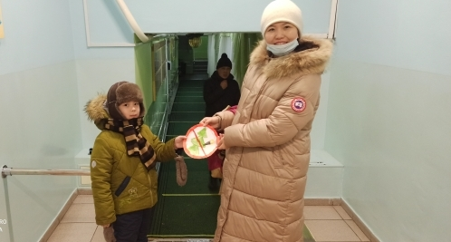
мы с детьми нарисовали запрещающие знаки с елочками и раздали взрослым

Slide 7
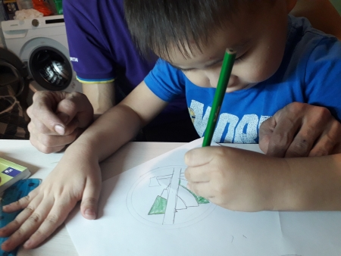
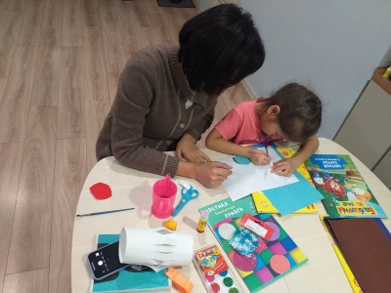
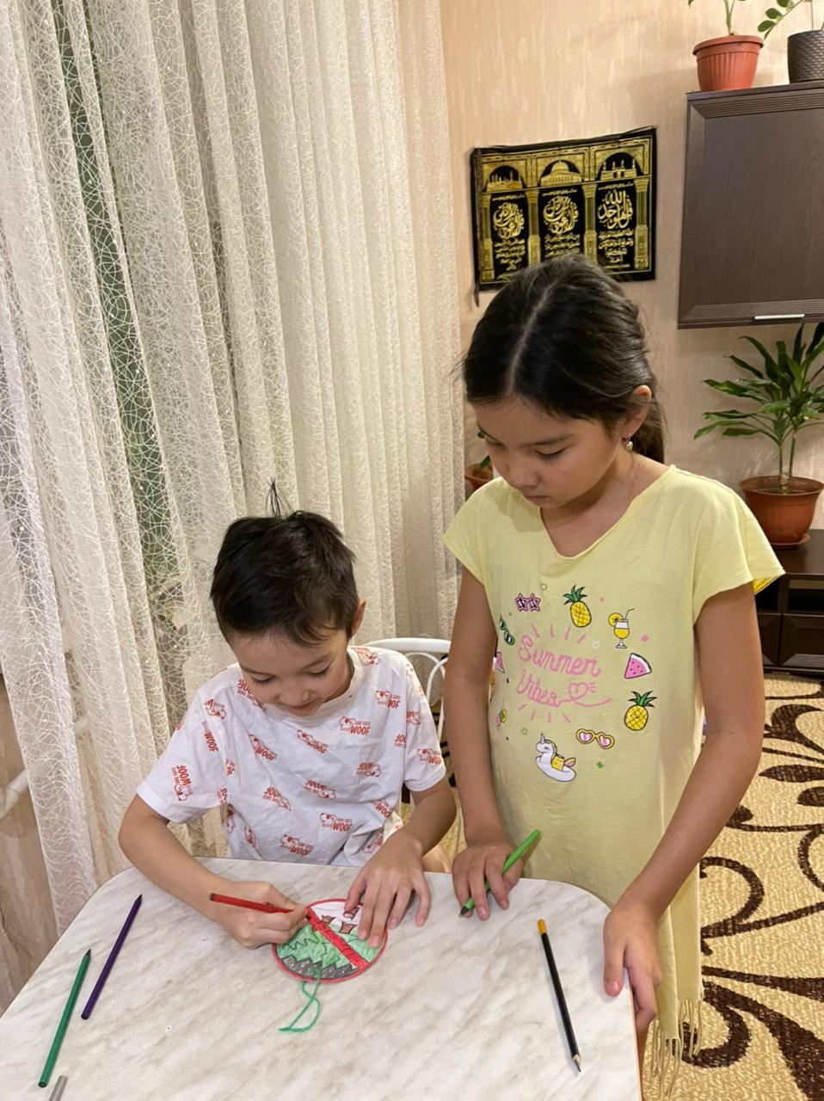
Дома вместе с родителями придумали для красавицы елочки елочные игрушки,

Slide 8
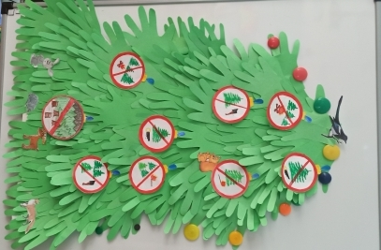
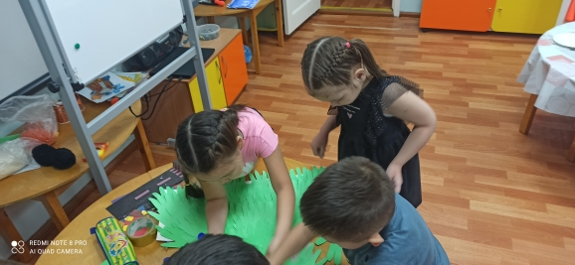
Придумали сказку «Ну рубите ёлочку»
Повесили ёлочные украшения на елочку. Пусть все кто зайдёт в лес и встретит там ёлочку с нашими украшениями. Этот человек поймет, что ёлочки нужны не только животным ,но и нам детям.

Slide 9
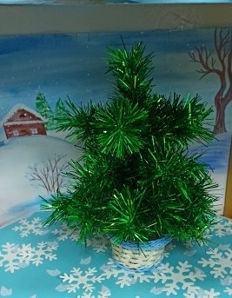
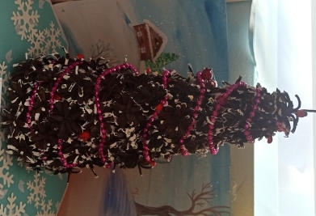
И все таки Надежда есть, что люди может не все, но все таки прислушаться к нашему совету и не будут губить ёлочки.

Slide 10
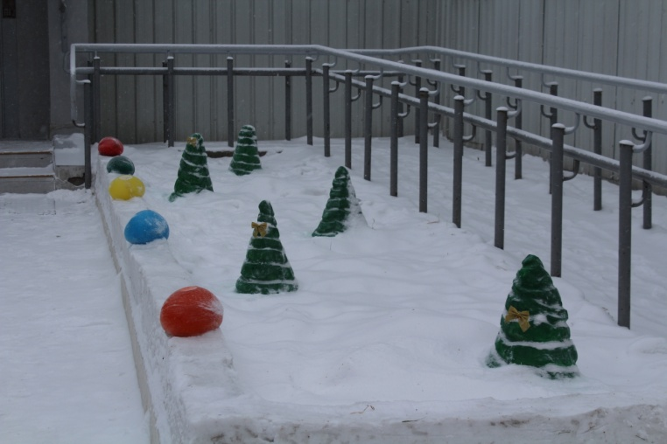
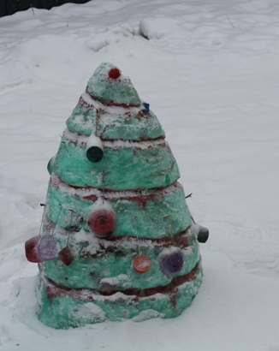
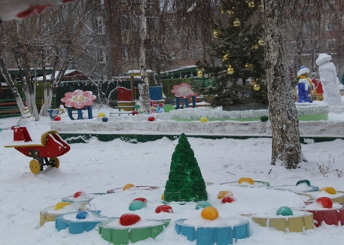
Елочки выполненные из снега тоже могут украсить наш Новогодний праздник.

